Slide 1
Journée de regroupement du réseau Marguerite 14 décembre 2018
Un site : https://marguerite.ens-lyon.fr
Contact : projetmarguerite@ens-lyon.fr
Une association : Réseau Marguerite, cultivons ensemble un monde plus juste: reseaumargueriteasso@gmail.com
Journée préparée par : Myriam Laval, Julie Le Gall, Céline Revel, Jean-Christophe Vohl, Laurence Tranchand-Granger, Alexandra Mélillo.
https://marguerite.ens-lyon.fr

Slide 2
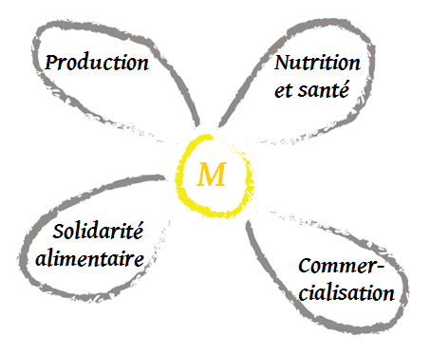
Introduction : Les enjeux du projet Marguerite
Enjeux thématiques
Du développement durable à des sociétés plus justes
Enjeux territoriaux
Connexions / reconnexions: Rencontrer son territoire et bâtir un réseau
Enjeux scolaires
Au-delà de l’éco-geste et de la prescription : vers la démarche citoyenne de projet.
Notes:
4 thèmes qui font système : production, commercialisation, nutrition, solidarité alimentaire
1. Retour de l’agri, y compris dans les villes mais sociétés à 2 vitesses, accès ou non selon les espaces, donc intro DD avec plus de justice sociale et spatiale
Notion DD a traversé les décennies et change de sens, son contenu évolue…. La société évolue, contexte aussi, nécessité de questionner la notion de DD
2. Lien avec le primaire
3. Mangeur/producteur

Slide 4
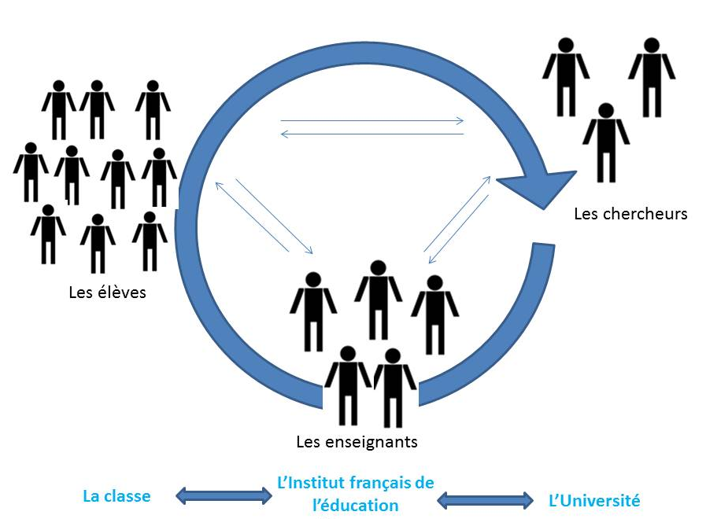
Infuser les méthodologies de la recherche dans la classe
Ouvrir les portes de l’université à des collégiens
Investir la citoyenneté par des actions concrètes
Collecter de données pour la recherche
Développer une éco-citoyenneté critique
Rapprocher enseignement secondaire et recherche
Questionner
les notions
Être utile sur son territoire en matière de DD
Développer les initiatives sur le territoire
Bousculer les
a priori des adultes / des élèves
Tisser un réseau de partenaires étendu
Fonctionner en interdisciplinarité
Penser horizontalement , avec les « générations futures »
Notes:
Pour résumer :
Ensemble chgts opérés par le projet sur les 3 plans (thématiques/…
Chgt le + central = questionnement des notions (EDD, ERE…) = plutôt précurseur relativement à l’institution dans le but faire bouger les lignes.

Slide 5
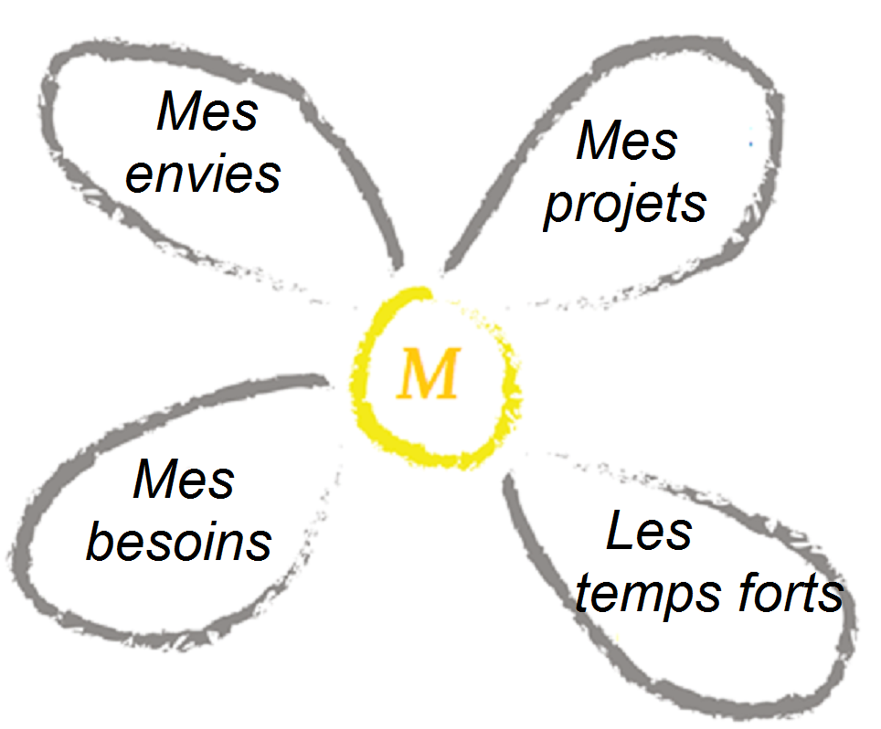
Tour de table :
Tour de table : les envies, les besoins de chacun, les projets de cette année

Slide 6
Le congrès: propositions et réflexions sur la formule #3
1- Pourquoi des changements?
Des moyens diminués
Quels besoins humains, quelle aide des collèges?
2- Définir des objectifs prioritaires
Favoriser les échanges et la rencontre des élèves du réseau.
Valoriser le travail et l’implication des élèves

Slide 7
Le congrès: propositions et réflexions sur la formule #3
3- Concevoir une « maquette » de la journée cohérente
La conférence : mieux préparer les élèves -> lien avec le conférencier en amont? ….
Cadrage des présentations des élèves: Focus sur un temps fort ou une partie du projet -> choix en lien pour éviter les redites et avoir le temps d’aller plus en profondeur dans les explications
Donner à voir le projet annuel d’une autre façon : Posters cadrés? Expo itinérante dans le réseau en plus du jour J? Comment la rendre vivante? Accessible aux visiteurs?
Les ateliers de l’après-midi :
Favoriser le réinvestissement des acquis, l’utilisation de la réflexion développée par les élèves tout au long de l’année
Quelle organisation? Quels intervenants?

Slide 8
Le réseau, l’association :
1- Le rôle de l’association : Le ressenti de chacun
C’est quoi pour moi, quel doit être son rôle?
Qu’est-ce que cela m’apporte d’appartenir au réseau?
2- L’action de l’association depuis septembre
Demande de subvention auprès de la métropole
Dépôt de projet pour obtenir un nouveau financement dans le cadre du PNA
3- Les besoins de l’association
Adhésions
Alimenter le kit Marguerite
Avoir une « vitrine » pour montrer la vitalité du réseau aux bailleurs
Se développer en agrégeant plus de volontaires

